Slide 1
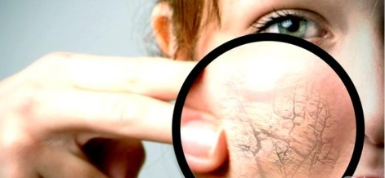
Кожа
Строение и функции
Выполнила:
учитель начальных классов
МОУ СОШ № 34 г. Томска
Жигалева Галина Ивановна
№ 221-215-158

Slide 2
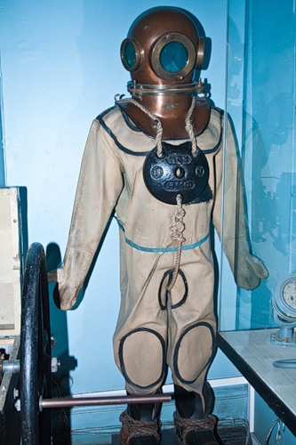
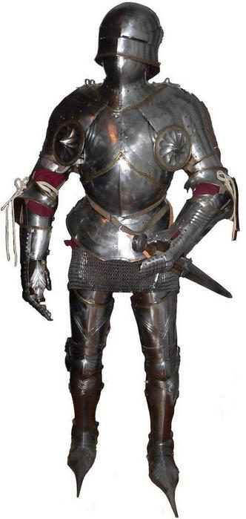
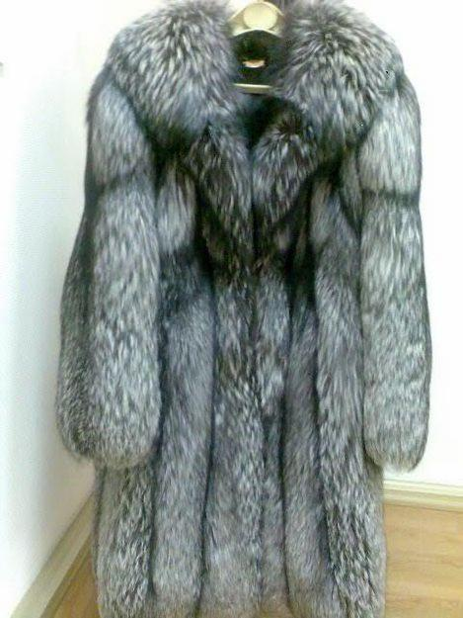
Парад мод

Slide 3
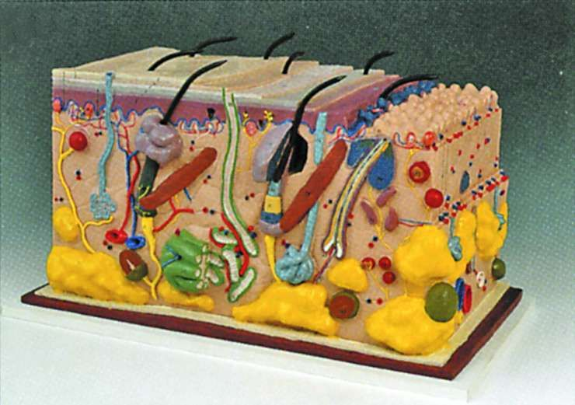
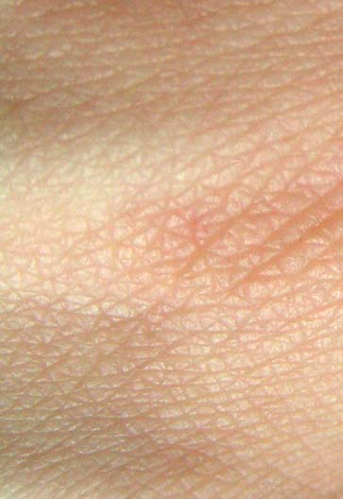
Кожа – уникальный орган
покровной системы

Slide 4
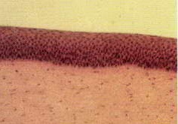
Глоссарий
Покровная ткань - наружная ткань, защищающая организм от внешних неблагоприятных воздействий и регулирующая сообщение внутренних тканей с внешней средой (впитывание и выделение веществ, газообмен и т.д.)

Slide 5
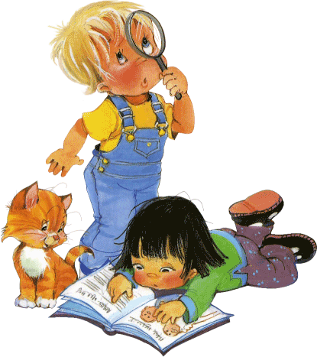
Мы - исследователи

Slide 7
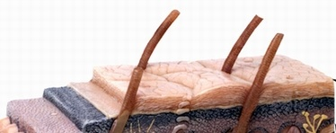
Глоссарий
Эпидермис или надкожица – верхний слой кожи.

Slide 8
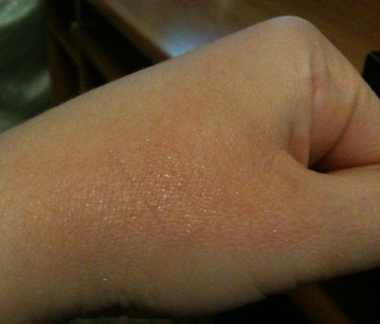
1 функция кожи - защитная

Slide 9
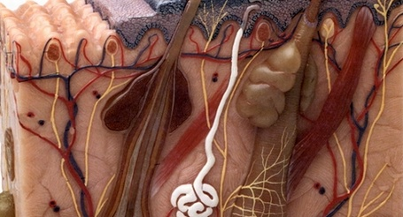
Глоссарий
Дерма – собственно кожа

Slide 10
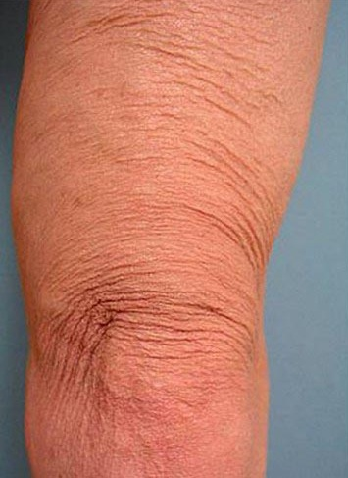
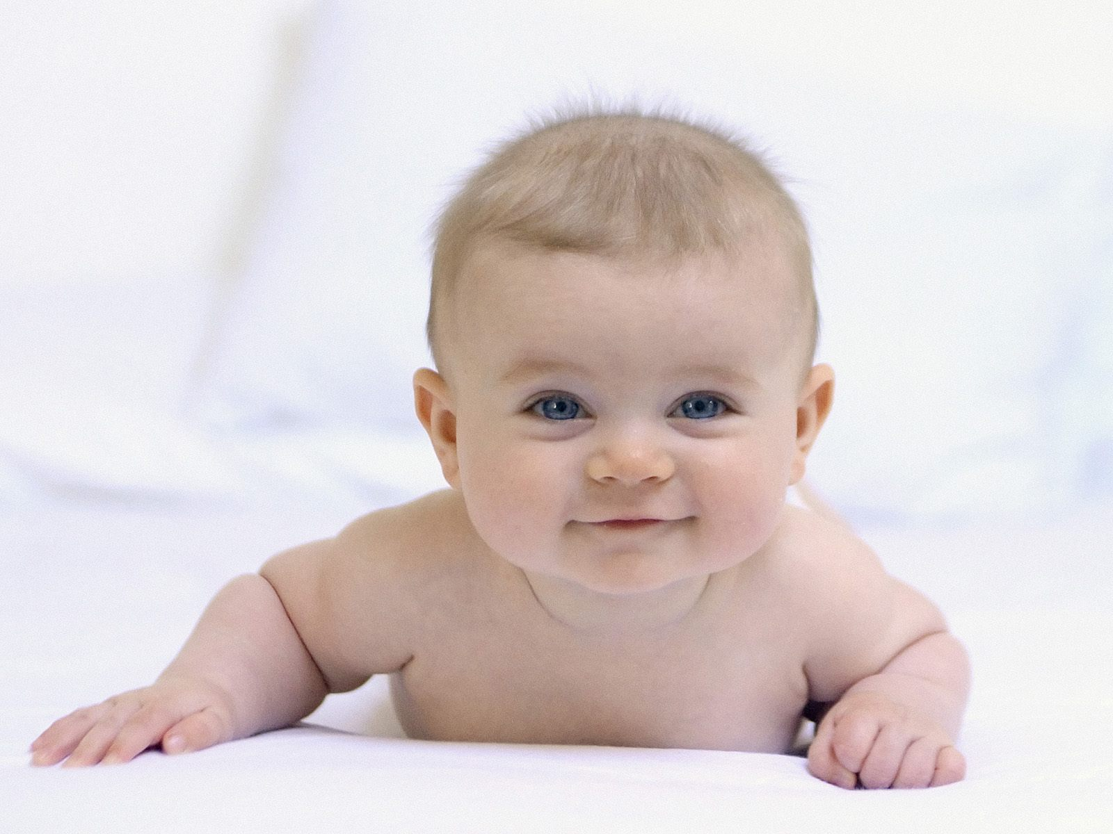
Так выглядит кожа пожилого человека
и младенца

Slide 11
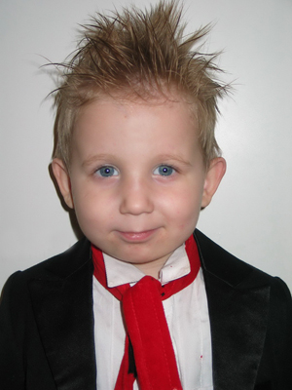
Когда человеку становится жарко, лицо его краснеет, покрывается потом. Окружающие говорят: «От него жар пышет!»

Slide 12
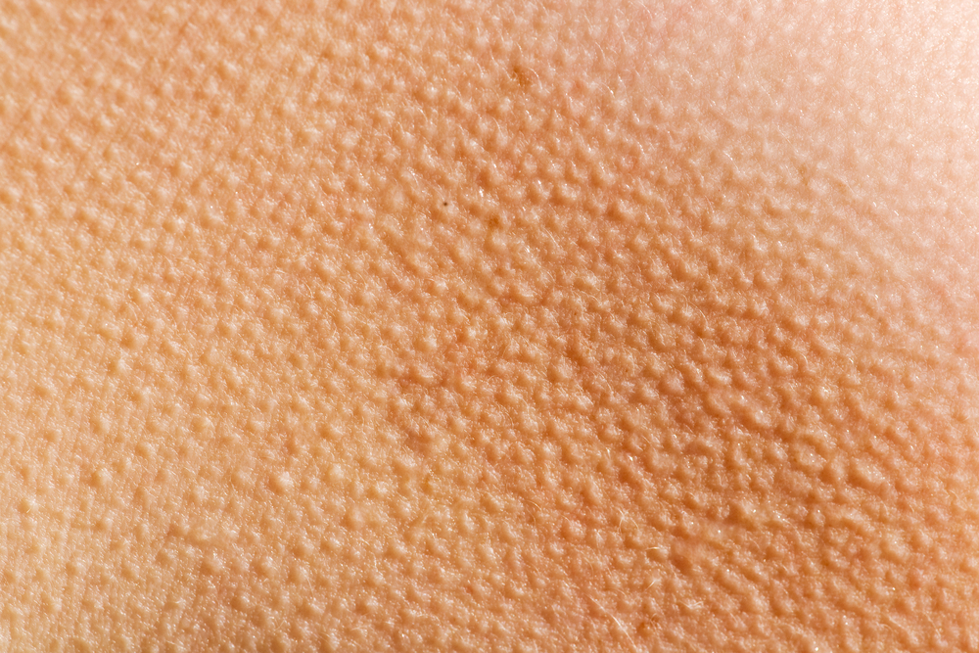
Гусиная кожа
Как образуется «гусиная кожа»? При охлаждении мышцы сокращаются, волоски встают дыбом, выдавливается жир, который закупоривает поры, препятствует выделению пота и, тем самым, сохраняет тепло.

Slide 13
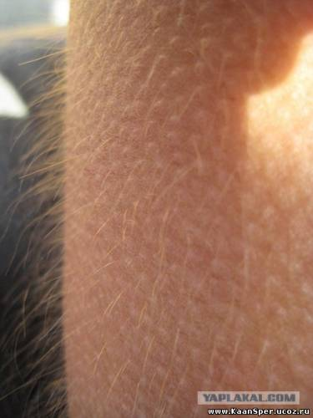
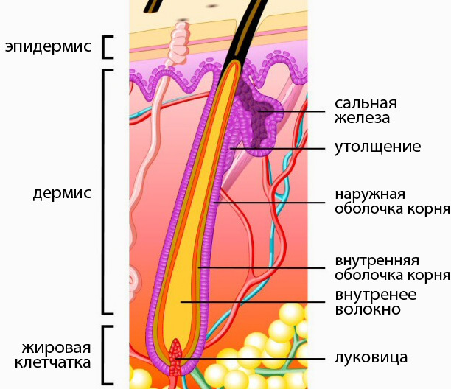
Все тело человека, кроме ладоней, подошвы, губ покрыто волосками.

Slide 14
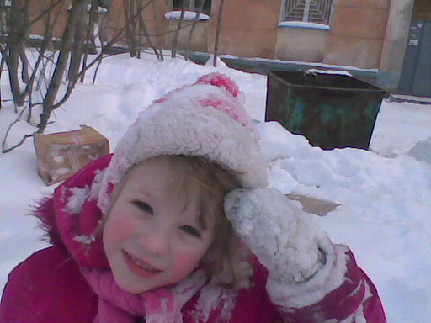
2 функция кожи - теплорегулирующая
Кожа принимает активное участие в терморегуляции организма, обеспечивая постоянную температуру тела как летом, так и зимой. При повышении температуры воздуха кожные мышцы расслабляются, сосуды расширяются, увеличивается приток крови и отдача организмом тепла; происходит обильное выделение пота. При низкой температуре сосуды кожи суживаются, приток крови уменьшается, теплоотдача резко понижается.

Slide 15
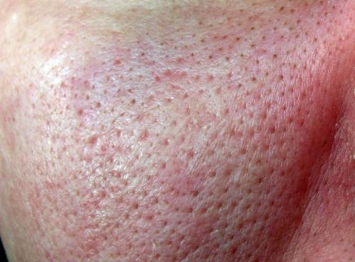
Поры

Slide 16
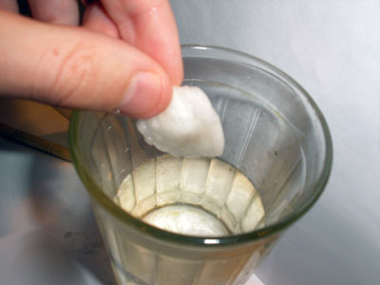
Проведи опыт. Опусти кусочек ваты в стакан с водой. Что наблюдаешь?
Вата набухает.
Происходит ли подобное явление при погружении человека в воду?

Slide 17
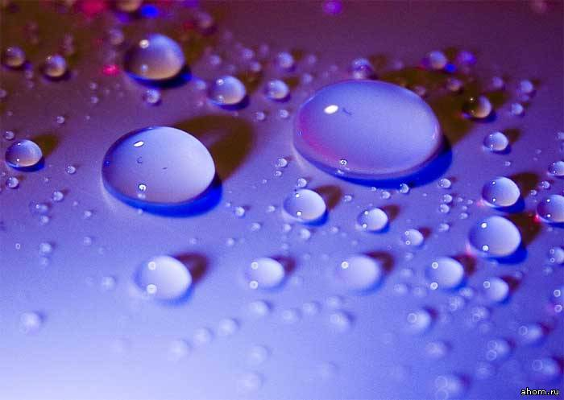
Капля на жирном листе

Slide 18
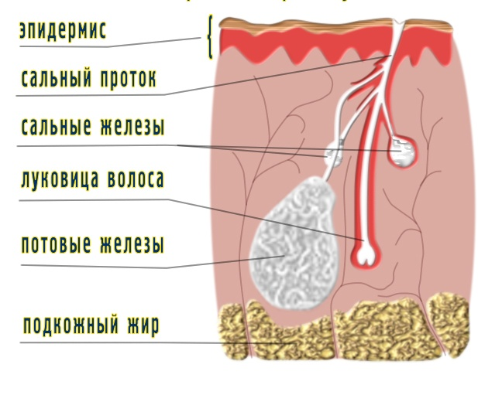
3 функция кожи - выделительная

Slide 19
Физминутка
Мы берём мочалку, мыло,
Чтобы тело чистым было.
Шею моем, руки трём
И лицо. При всём при том,
Всех микробов прогоняем
И здоровье укрепляем.

Slide 21
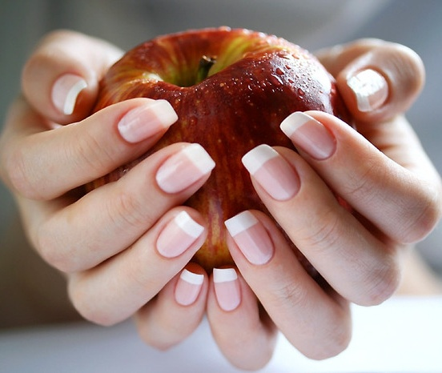
4 функция кожи –
рецепторная или осязательная

Slide 22
Глоссарий
Рецепторы – нервные окончания, которые воспринимают раз-дражения из внешней среды и передают в центральную нервную систему.

Slide 23
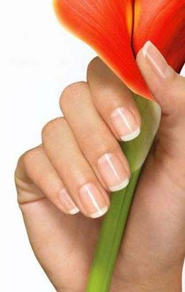
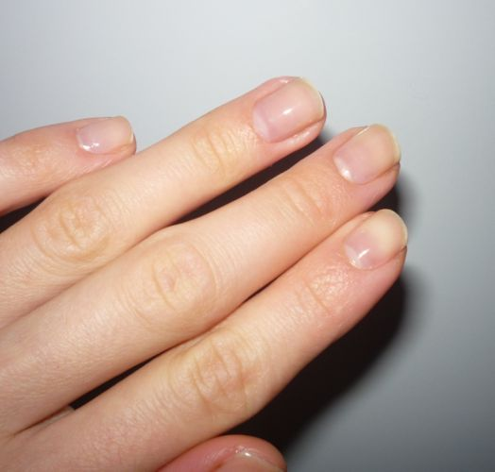
Ноготь – разновидность кожных образований

Slide 24
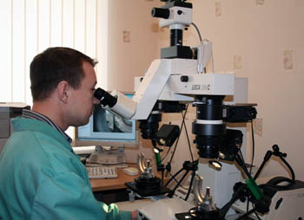
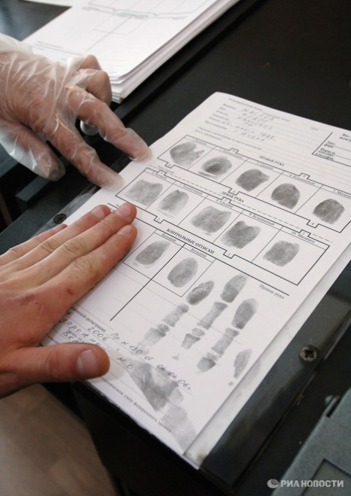
Глоссарий
Дактилоскопия – раздел науки криминалистики, изучающий строение кожных узоров рук в целях установления личности и розыска преступников.
Дактилоскопист - ( в переводе с греческого daktylos - палец + skopeo – смотрю) - специалист, изучающий узоры, образуемые линиями кожи на подушечках пальцев.

Slide 25
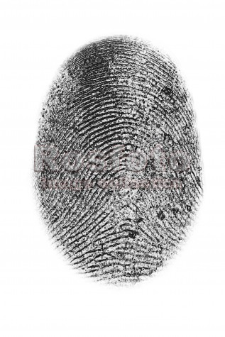
Сравни отпечатки пальцев

Slide 26
5 функция - дыхательная
Дыхательная функция кожи состоит в обмене газов. Через кожу выделяется прибли-зительно 2% углекислого газа, выделяемого легкими за сутки, а поглощается около 1% всего вдыхаемого кислорода.

Slide 27
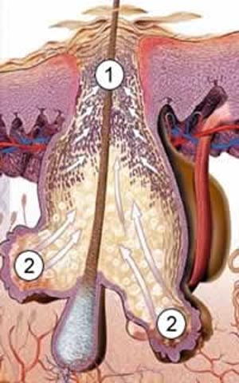
Кожа постоянно выделает некоторое количество жира ( 2). Обычно этот жир свободно выходит на поверхность кожи. Но иногда поры кожи оказываются закрытыми (1), и в них накапливается жир вместе с отмершими клетками кожи. И тогда там начинают размножаться бактерии, которые вызывают воспаление. Это и вызывает появление прыщей.

Slide 28
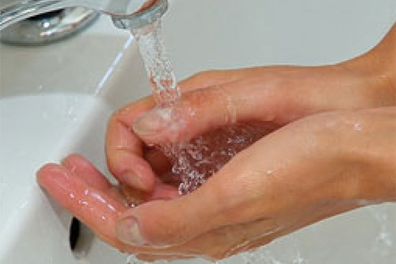
Видеоролик «Мойте руки!»

Slide 29
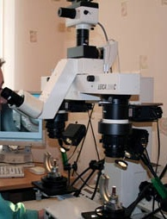
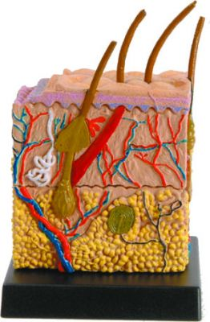
Глоссарий
Покровная ткань
Эпидермис или надкожица
Дерма
Дактилоскопия
Дактилоскопист
Рецепторы

Slide 30
Защитная
Осязательная
Функции кожи
Дыхательная
Теплорегули-рующая
Выделительная

Slide 31
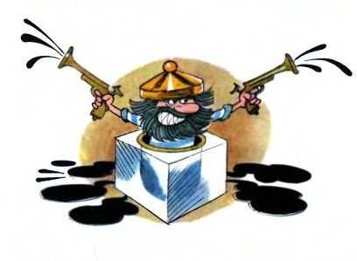
Письмо Кляксича
«Дорогие ребята! Спешу напомнить вам, что кожа дается вам раз на всю жизнь. С ростом человека кожа растягивается и становится все тоньше и тоньше. Если вы будете мыть кожу горячей водой, с мочалкой, то она вся сотрется. Да и делать это незачем! Ведь пот выделяется для того, чтобы смыть грязь с тела.
Зимой надевайте теплую одежду, так как температура кожи не является постоянной и зависит от той одежды, которая ее согревает. Пока. Жду ответа. Кляксич».

Slide 32
Что помогает коже быть надежным защитником организма человека?
Можно ли утверждать, что кожа может заменить скафандр, доспехи рыцаря, шубу?

Slide 33
Домашнее задание
- ответить на вопросы в учебнике;
- составить памятку по уходу за кожей;
- придумать сказку о Злом Микробе и Доброй Витаминке или о Грязнуле и Чистюле

Slide 34
Используемые источники
. Д.В. Колесов, Р.Д. Маш «Основы гигиены и санитарии», Москва, «Просвещение», 1989.
. Энциклопедия «Что такое? Кто такой?», т.2, «Педагогика – Пресс», Москва, 1999
. «Детская энциклопедия», Академия педаго-гических наук СССР, т.7, «Просвещение», Москва, 1966.

